Slide 1
ІНТЕРАКТИВНЕ СПІЛКУВАННЯ

Slide 2
Останнім часом усе більш широко поширюється інтерактивне спілкування в режимі реального часу.

Slide 3
ВІРТУАЛЬНИЙ (VIRTUAHNYI) -
ВІРТУАЛЬНИЙ(VIRTUAHNYI) – НЕІСНУЮЧИЙ В РЕАЛЬНОСТІ, ПРИДУМАНИЙ УЯВОЮ, ІМОВІРНІСНИЙ РОЗВИТОК ПОДІЙ, МОЖЛИВИЙ.

Slide 4
ON-LINE -
ТАКИЙ, ЩО ВІДБУВАЄТЬСЯ В РЕАЛЬНОМУ ЧАСІ В ДІАЛОГОВОМУ РЕЖИМІ, ДІАЛОГОВИЙ ПО МЕРЕЖІ, ПІДКЛЮЧЕНИЙ НА ЛІНІЇ, ІНТЕРАКТИВНИЙ.

Slide 5
ЩО ТАКЕ ЧАТ?
Чат - це спілкування в інтернеті, коли розмова ведеться в реальному часі. Зміст чату існує тільки “тут і зараз” - чат виглядає як вікно, в якому йде потік повідомлень від всіх учасників чату. Для того, щоб спілкуватися в чаті, потрібно просто вибрати собі ім’я, під яким ви “з’явитеся” в нім, і послати в чат повідомлення, яке відразу ж з’явиться в загальному потоці.
Архіви чатів в чистому вигляді, як правило, не мають сенсу, оскільки текст виглядає суцільною мішаниною, в якій дуже важко зрозуміти, хто, кому і яке повідомлення посилав.
Оскільки в чаті, на відміну від форуму, не можна залишити повідомлення “про запас”, чат фактично існує, тільки якщо в нім в деякий момент часу зустрілися хоч би дві люди. Як правило, чат - це молодіжна тусовка, а не інструмент для дискусії.
(від англ. to chat - базікати)

Slide 6
ЩО ТАКЕ ВІДЕОЗВ'ЯЗОК?
ВІДЕОЗВ'ЯЗОК-це сеанс «живого» зв'язку між людьми, що знаходяться в різних місцях, яким необхідне особисте спілкування, що включає звичайну мову, обмін текстовою і візуальною інформацією.
Необхідно:
- наявність каналу доступу в Інтернет, «ширина» каналу повинна складати не менше 64 Кбіт/с;
- відеокамера, звукова карта, мікрофон, колонки;
- програма для організації відеозв'язку (Skype, ICQ, Мail.ru Агент)

Slide 7
SKYPE-
ПРОПРІЄТАРНЕ ПРОГРАМНЕ ЗАБЕЗПЕЧЕННЯ, ЩО ЗАБЕЗПЕЧУЄ ОБМІН ТЕКСТОВИМИ ПОВІДОМЛЕННЯМИ, АУДІО-ЗВ‘ЯЗОК І ВІДЕОЗВ‘ЯЗОК ЧЕРЕЗ ІНТЕРНЕТ МІЖ КОМП‘ЮТЕРАМИ, А ТАКОЖ ПЛАТНІ ПОСЛУГИ ДЛЯ ЗВ‘ЯЗКУ З АБОНЕНТАМИ ЗВИЧАЙНОЇ ТЕЛЕФОННОЇ МЕРЕЖІ.

Slide 8
Що таке форум?
Форум — інтернет-ресурс, популярний різновид спілкування в інтернеті. На форумі створюються теми для спілкування, що робить його кращим за чат. Всі, кого цікавить певна інформація, можуть зручно й швидко переглянути її на форумі.

Slide 9
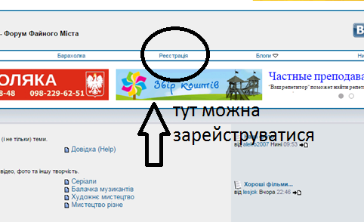
Як зареєструватися на форумі?

Slide 10
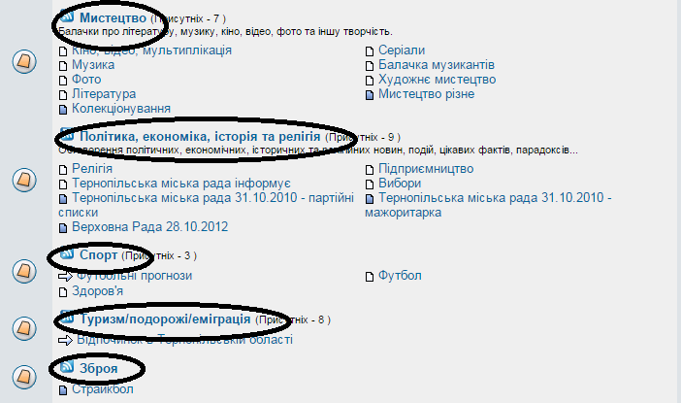
Зазвичай на форумі є велика кількість тем на які можна поспілкуватися
Вибирай до душі і спілкуйся!!!

Slide 11
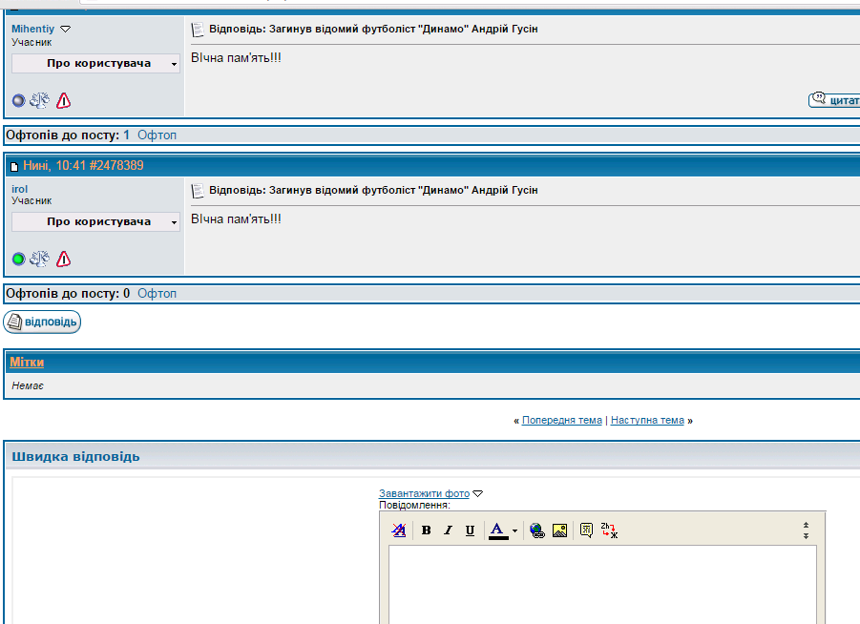
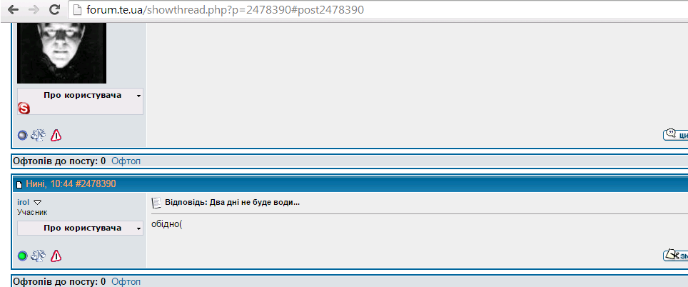

Slide 13
Що таке Skype?
Skype - приватне ПЗ, створене Ніколасом Зенн Стремом та Янусом Фрігісом.
Основа системи – безкоштовна комунікація між користувачами програмного забезпечення Skype.

Slide 14
Можливості Skype:
Назва | Суть
1)SkypeOut | Дозволяє користувачам Skype зв‘язуватися з традиційними телефонними номерами.
2)SkypeIn | Дозволяє користувачам Skype отримувати виклики на їх комп'ютери з регулярних телефонних номерів.
3)Skype Voicemail | Дозволяє людям, які дзвонять залишати голосові повідомлення для користувачів Skype, які зараз недоступні.

Slide 15
Назва | Суть
4)Skype video calling | Підтримує відеоконференцію. Skype підтримує відео чат лише один на один.
5)Skype chat | Підтримує текстовий груповий чат з інтерфейсом, з 100 людей одночасно

Slide 16
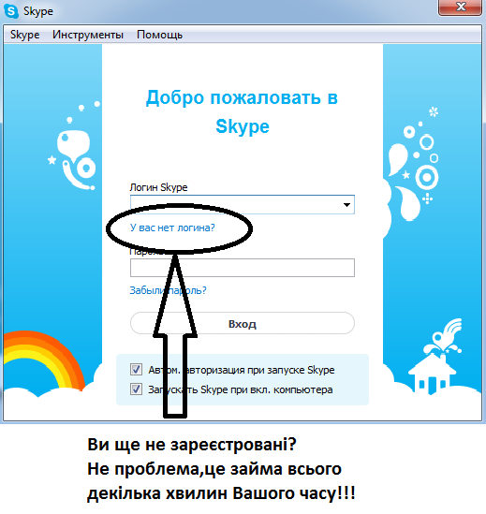
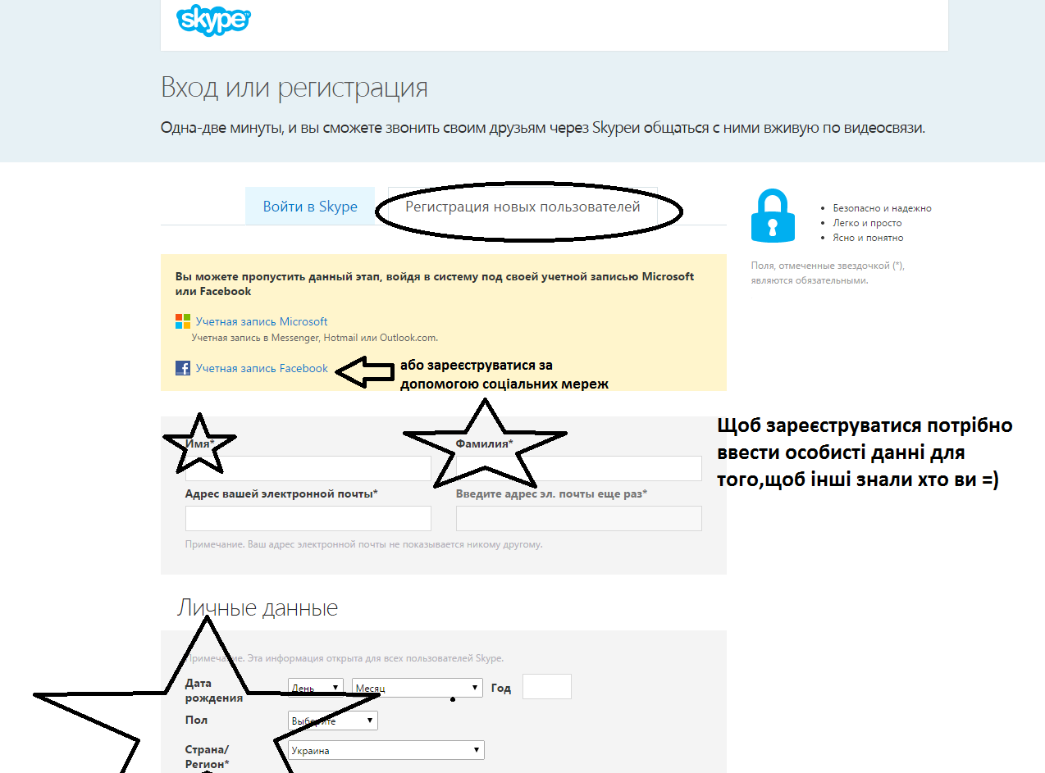
Як зареєструватися в Skype?

Slide 17
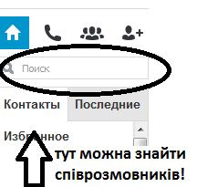
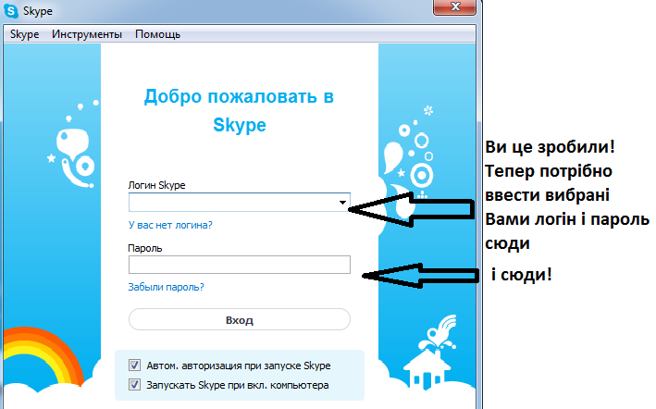

Slide 18
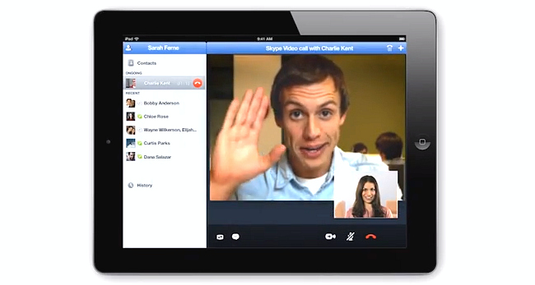
Тож спілкуйтеся досхочу!

Slide 20
Дякую за увагу!
Виконала:
Ірина Олійник
Учениця 11-А класу
ТЗОШ №16
Ім.В.Левицького
Олійник Ірина

